Slide 1
Equipe-projet Réseau de l’accompagnement n° 3
4 mai 2023
Visio
Anne-Hélène LE DU

Slide 2
Equipe-projet Réseau de l’accompagnement n°3
Réunion du 4 mai 2023
Ordre du jour
10h00
10h10
10h20
11h35
11h50
12h00
Tour de table
Introduction
Proposition de cadrage du projet
Proposition de modalités de travail collectif
Calendrier des réunions 2023
Fin de réunion

Slide 3
Tour de table

Slide 4
BioDiverTissons
Conseil Départemental 35
Direction Départementale des Territoires et de la Mer 22
Parc Naturel Régional d'Armorique
Office Français de la Biodiversité
Région Bretagne
URCPIE
Agence Bretonne de la Biodiversité

Slide 5
Introduction
Florent Vilbert

Slide 6
Le Réseau de l’accompagnement : dans les gènes de l’ABB
1/2
Les statuts de l’Agence (article 4 : « Missions ») EXTRAITS
4.1 – Animation et appui aux réseaux d'acteurs de la biodiversité en Bretagne
"développer l’interconnaissance et la complémentarité des réseaux d’acteurs et accompagner l’émergence de démarches conjointes"
4.3 – L’appui technique et administratif, l’expertise auprès des acteurs pour une meilleure prise en compte de la biodiversité dans les démarches et projets des territoires
“développer une ingénierie d'appui et d'accompagnement des porteurs de projets” “animer, dans un cadre collectif, l’appui aux territoires et le retour d’expériences” “élaborer et diffuser des référentiels, outils et ressources pour les porteurs de projets” “développer une ingénierie financière ainsi qu’un appui à la recherche de financements”

Slide 7
Le Réseau de l’accompagnement : dans les gènes de l’ABB
2/2
La feuille de route partenariale 2020-2023 EXTRAITS
Obéir à certains principes forts
“Développer de nouvelles façons de travailler, s’autoriser à réinterroger les modes de faire, à développer les modes démocratiques participatifs et citoyens, inventer des solutions nouvelles en décloisonnant les approches”
Chantiers et actions prioritaires Appuyer l’interconnaissance et la mise en réseau des acteurs bretons
Finaliser l'identification des réseaux d'acteurs intervenant sur le sujet de la biodiversité en Bretagne dans ses dimensions terrestre, aquatique et marine
Réaliser ou finaliser une cartographie des acteurs et des compétences (ex : identification de référents pour appuyer le montage de projets, d’experts dans des domaines précis)
Développer les actions de mise en réseau et d'animation, proposer et diffuser des outils communs (en priorité en direction des réseaux d’accompagnement technique, mais aussi en direction des réseaux de mobilisation citoyenne)
Proposer une ingénierie d’accompagnement des acteurs bretons dans les territoires
... animer un réseau régional de référents [L’organisation d’une chaine d’accompagnement des territoires est à finaliser de façon prioritaire début 2020, en précisant les modalités de mobilisation de l’ingénierie de chaque partenaire)
Diffuser et valoriser les outils et référentiels méthodologiques issus de travaux préalables
Appuyer les territoires en matière de recherche et d’accès aux financements (appels à projets européens, notamment) et aide au montage administratif et technique des projets

Slide 8
Le Réseau de l’accompagnement :
un travail intense et collectif depuis 3 années
2021
2022
2023
Structuration
du Réseau
Coordination du Réseau phasage projet et accompagnement
Evaluation de l’efficacité du Réseau
Travaux des équipes-projet
Recensement
expertises et compétences
Grille de diagnostic
MaQuestion développement V02
MaQuestion animation
La Rencontre du Réseau de l’accompagnement
MaQuestion développement V01
La Dépêche
La Dépêche
Productions ABB

Slide 9
L’animation du Réseau de l’accompagnement : informations

Slide 10
La poursuite de la structuration
du Réseau de l’accompagnement
L’interface MaQuestion : une V2 au service de la coordination entre acteurs
De nouvelles fonctionnalités pour mieux travailler ensemble ( suivi des projets accompagnés, réponses apportées par le Réseau, sollicitations)
Un intranet contributeurs pour faciliter la coordination avec un outil socle : la grille de diagnostic intégrée à l’interface
Une répartition des acteurs et des expertises du Réseau plus lisible ( généralistes et spécialistes, compétences clarifiées et précisées)

Slide 11
La poursuite de la structuration
du Réseau de l’accompagnement
L’animation du Réseau au service de sa structuration et de son déploiement :
La Rencontre du 28 mars 2023 : point de départ du fonctionnement du Réseau et de mise en pratique des outils du Réseau
La grille de diagnostic : un outil au service des contributeurs à utiliser avant la mise en ligne de la V2 MaQuestion
Le phasage de l’accompagnement : un cadre à mobiliser dans les accompagnements du Réseau
2023 : année d’appropriation de ces outils

Slide 12
La poursuite de la structuration
du Réseau de l’accompagnement
L’animation du Réseau de l’accompagnement prévue à partir de 2023
- Des réunions
Objectifs : interconnaissance et installation de méthodes et d’outils communs
. La Rencontre "Contributeur·rices" [mise à niveau collective] (printemps)
. Des ateliers [retex, fonctionnement des outils, cas pratiques,..] (automne) dès 2024
-De la communication
. La Dépêche (contributeurs) : "Accompagnez les porteurs de projets !"
. La newsletter (bénéficiaires) : "Construisez des projets !"
- Des échanges quotidiens
. Mails équipe ABB
. Appels téléphoniques ABB

Slide 13
Proposition de cadrage du projet

Slide 14
La poursuite de la structuration du Réseau
par l'évaluation de son efficacité
Objectifs :
Identifier les « manques » dans l’accompagnement proposé par le Réseau
Poursuivre la structuration du Réseau en analysant les améliorations à apporter
Mieux coordonner les acteurs de l’accompagnement
Une base de travail :
Le questionnaire d’évaluation travaillé par l’équipe-projet n°2 :
qw7xj2k0qi-9v2f | Framapad annuel

Slide 15
La poursuite de la structuration du Réseau
par l'évaluation de son efficacité
La méthode proposée :
Identifier 15 à 20 projets accompagnés représentatifs des projets favorables à la biodiversité ( ABC-TVB- sensibilisation) par les membres de l’équipe-projet
Adresser le questionnaire et travailler sur la base des retours des porteurs de projets accompagnés
Articuler cette analyse avec la démarche AplaBC portée par l’OFB

Slide 16
La poursuite de la structuration
du Réseau de l’accompagnement
Temps d’échanges et contributions de l’équipe-projet
sur la proposition de cadrage

Slide 17
Proposition de modalités de travail

Slide 18
Equipe-projet Réseau de l’accompagnement n°3 ​
Travaux de l’équipe-projet
Planning de production ABB
JUIN
SEPTEMBRE
Analyse des retours sondage porteurs de projets
NOVEMBRE
Propositions d’actions pour améliorer le fonctionnement du Réseau et préparation de la création d’un GT Réseau de l’accompagnement
Validation de la liste des porteurs de projets pour l’enquête
MAI
Cadrage du projet (partage des objectifs)
Modalités de travail collectif
Organisation mise en pratique grille et phasage
Premiers RETEX grille de diagnostic et phasage
JUIN
SEPTEMBRE
Relance retours sondage porteurs de projets
NOVEMBRE
Envoi la Dépêche
Préparation sondage auprès des porteurs de projets
MAI
Envoi de la Dépêche ( mobilisation du Réseau)
Rédaction de la Dépêche de juillet
Envoi de la Dépêche
V2 MaQuestion (suite rencontre des contributeurs)
Fonctionnement de la V2 MaQuestion

Slide 19
Calendrier de travail 2023

Slide 20
Calendrier des réunions
Equipe-projet n°3
4 réunions en 2023
4 mai 2023
fin juin ?
fin septembre ?
fin novembre ?

Slide 21
Annexes

Slide 22
Projet #biodiversitéBZH
Rappel de la définition partagée par l'équipe-projet
1. Localisé en Bretagne
2. Bénéfique à la biodiversité (espèces et milieux)
3. Peut :
. être dédié à la biodiversité
. intégrer un volet biodiversité
4. et porté par un acteur professionnel : collectivités, associations, entreprises…

Slide 23
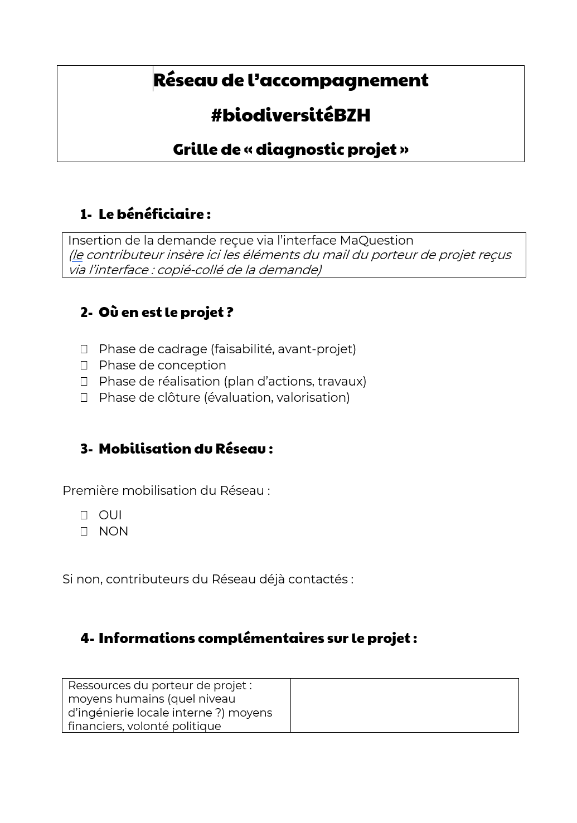
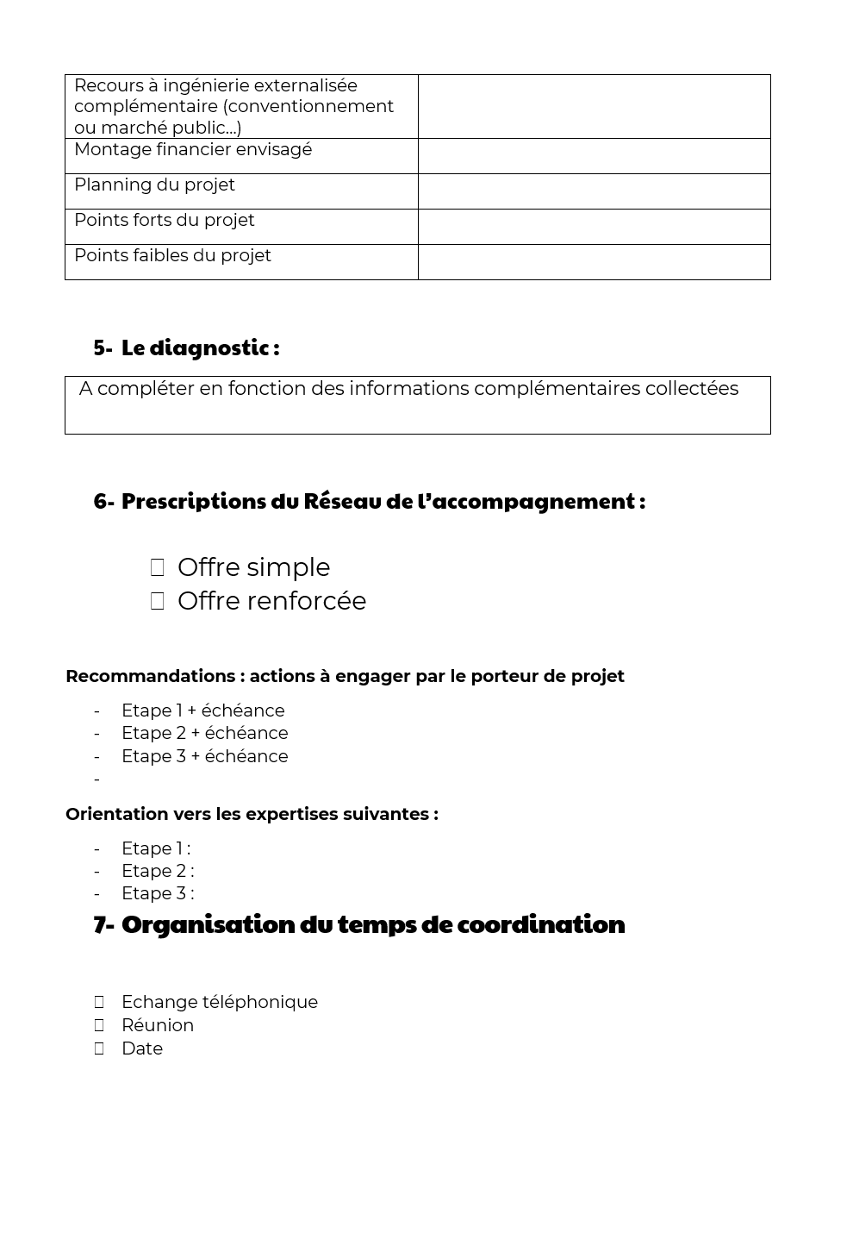
La grille de diagnostic

Slide 24
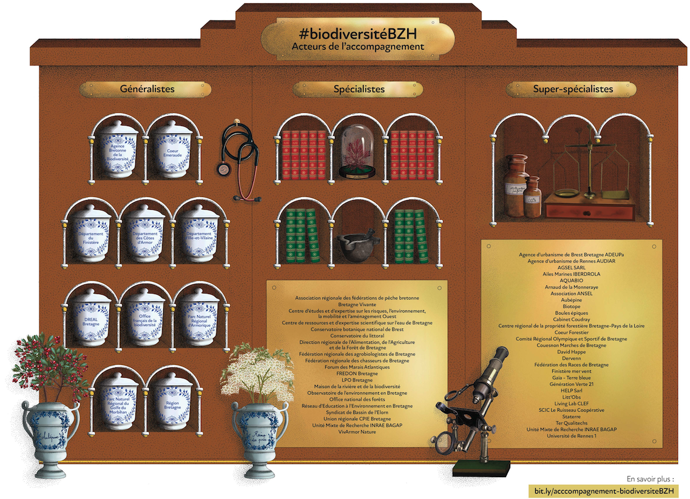
Aperçu des principaux acteurs de l’accompagnement
Pour une nature bretonne en bonne santé !

Slide 25
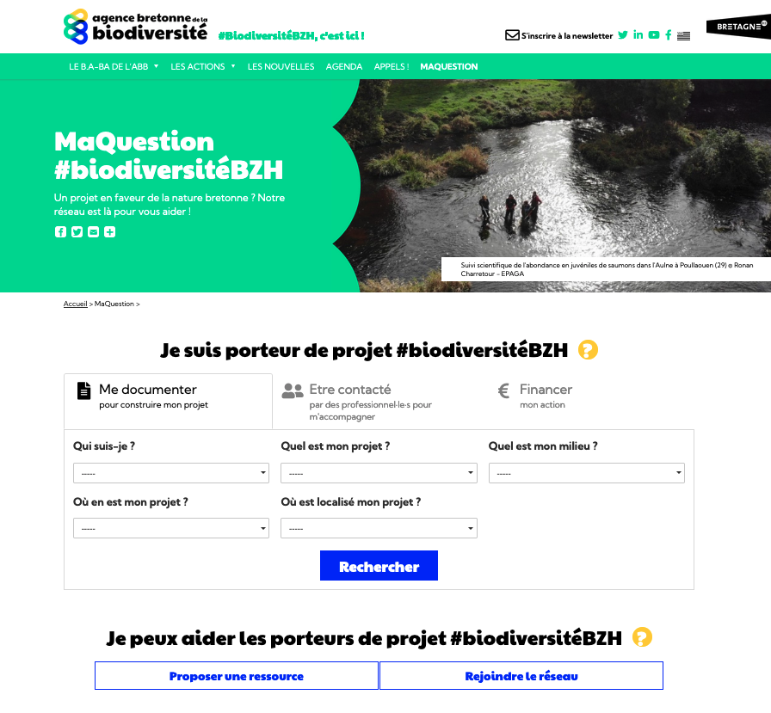
Ingénierie de projets
(3/3)
L’interface
MaQuestion
#biodiversitéBZH
pour mettre en relation les projets avec les ressources, les compétences et les financements

Slide 26
2 phasages en parallèle
Un langage commun pour le Réseau
Appui à l’émergence
Appui à la construction
Suivi
Evaluation
Valorisation
Rappel phasage du projet
CADRAGE faisabilité
avant projet
CONCEPTION
REALISATION
CLOTURE (évaluation)
4

Slide 27
Le phasage du projet
Un langage commun pour le Réseau
CADRAGE faisabilité
avant projet
CONCEPTION
REALISATION
CLOTURE (évaluation)
0
0
La mise en relation par Ma Question : étape de pré-qualification du projet par le porteur de projet
4

Slide 28
Le phasage de l’accompagnement
CADRAGE faisabilité
avant projet
CONCEPTION
REALISATION
CLOTURE
Appui à l’émergence
Appui à la construction
Suivi
Evaluation
Valorisation
1
2
3
4
5
6
7
0
7
Questionnaire
de satisfaction
1
Grille de diagnostic
4
Temps méthodologique
2
Temps de coordination (échange téléphonique ou réunion)
5
Réunion starter
3
Relevé de décisions réunion de coordination (au cas par cas à établir par le référent)
6
Suivi du projet (offre simple ou renforcée)
4

Slide 29
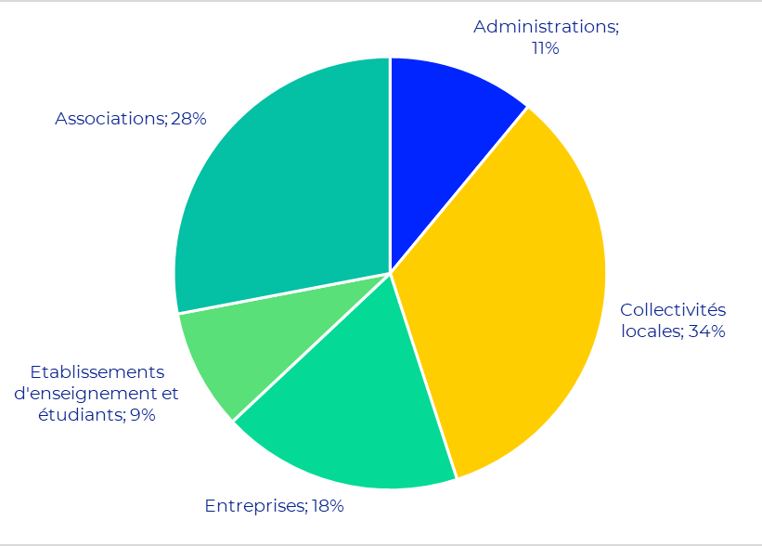
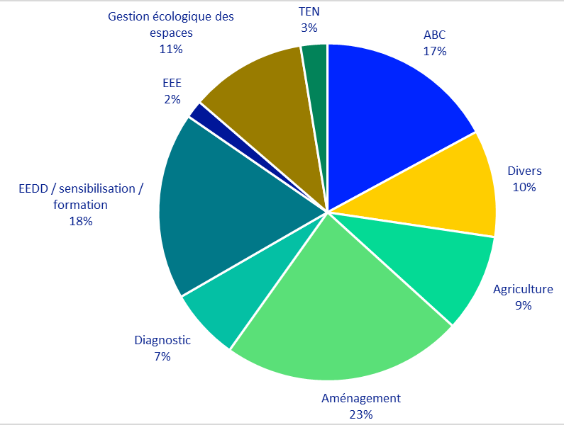
Accompagnement individuel par l’Agence en 2022
Origine des 108 demandes traitées par l’Agence
Thématiques
Si les collectivités restent les acteurs qui sollicitent le plus l’Agence, les associations [notamment locales] sont nettement plus nombreuses en 2022 (qu’en 2021 où elles ne représentaient que 13% des sollicitations)
Principaux besoins exprimés
Contacts : 20%
Infos techniques : 38%
Financements : 42%

Slide 30
Recevoir nos actus
La Mensuelle de la
#biodiversitéBZH
Un conseil pour votre projet ?
Suivre notre communauté
Rdv sur MaQuestion
#biodiversitéBZH
#biodiversitéBZH
Tout savoir sur l’Agence
www.biodiversite.bzh

